Slide 1
Lipit Metabolizması

Slide 2
Lipit Metabolizması
Lipitlerin Yapıları ve Genel Özellikleri
Lipitlerin Sindirimi ve Emilimi
Yağ Asitlerinin Sentezi
Yağ Asitlerinin Oksidasyonu
Depo Yağların Sentezi
Depo Yağların Mobilizasyonu
Keton Cisimleri
Fosfolipit Sentezi
Fosfolipitlerin Parçalanması
Glikolipitlerin Sentezi
Glikolipitlerin Parçalanması
Kolesterol Sentezi
Kolesterolün Atılımı
Safra Asitleri ve Safra Tuzları

Slide 3
Lipitlerin Yapıları ve Genel Özellikleri

Slide 4
Lipitler, suda çözünmeyen (hidrofobik); eter, benzen ve kloroform gibi organik çözücülerde çözünen biyomoleküllerin heterojen bir grubudur:
Yağ asitleri
Triaçilgliseroller (Trigliseritler)
Fosfolipitler
Gliserofosfolipitler
Sfingofosfolipitler
Glikolipitler (Glikosfingolipitler)
Steroitler

Slide 5
1) Yağ asitleri

Slide 6
Yağ Asitleri
Genel formülleri R-COOH ’tır.
Hidrokarbon zinciri (R-) hidrofobik karakterdedir. Karboksilik asit (-COOH) grubu ise hidrofiliktir.
Hem hidrofobik hem de hidrofilik kısımlar içermelerinden ötürü yağ asitleri amfipatik moleküllerdir.

Slide 7
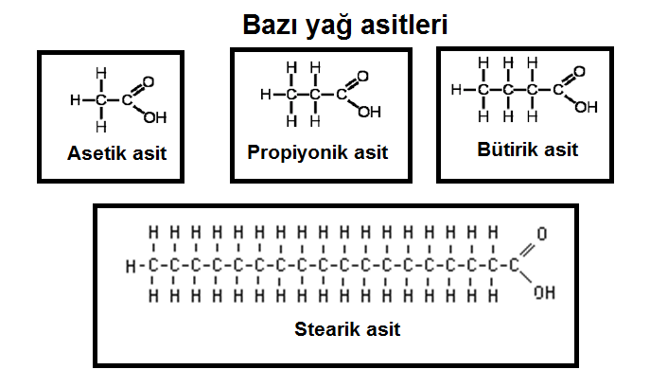

Slide 8
Yağ asitlerinin satürasyonu
Yağ asitleri; hidrokarbon zincirleri
çift bağ içermiyorsa “doymuş (satüre)”;
bir tane çift bağ içeriyorsa “tekli doymamış (mono-ansatüre)”;
birden fazla çift bağ içeriyorsa “çoklu doymamış (poli-ansatüre)”
olarak isimlendirilir.
Çift bağlar; arada
3 karbon atomu
olacak şekilde yerleşir.

Slide 9
Çift bağlar genellikle cis (Z) konfigürasyonunda olur.
Trans (E) konfigürasyona sahip yağ asitleri, bitkilerde meydana gelmez; hayvanlarda ise az miktarda meydana gelebilir.
Ayrıca bitkisel yağların işlenmesi esnasında da trans yağ asitleri oluşabilir.

Slide 10
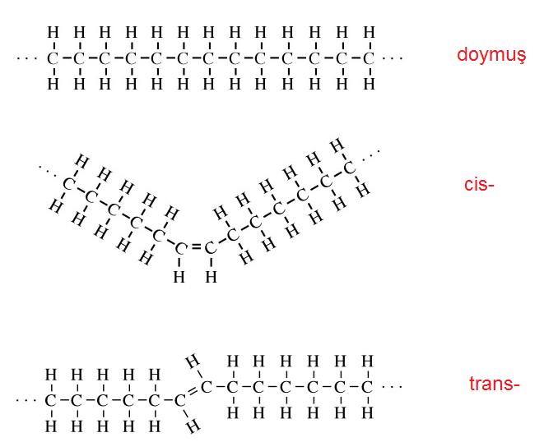
Yağ asitlerinde, hidrokarbon zincirine cis konfigürasyonunda bir çift bağın girişi; zincirde bir bükülmeye yol açar.

Slide 11
Hidrokarbon zincirine cis konfigürasyonunda çift bağın girişi; erime sıcaklığını azaltır.
Hidrokarbon zincirinin uzunluğunun artması ise, erime sıcaklığını yükseltir.

Slide 12
Günümüzde, beslenmede, cis konfigürasyonuna sahip doymamış yağ asitlerine göre, doymuş ve trans yağ asitlerinin daha fazla tüketilmesi, hücre membranlarının akışkanlığının azalmasına ve membran fonksiyonlarının bozulmasına yol açmıştır.
Akıcı Membran
Cis yağ asitleri
Visköz membran
Trans yağ asitleri
Doymuş yağ asitleri

Slide 13
Numaralandırma
Yağ asitlerinde karboksilik asidin karbonu 1 numaralı karbon atomudur.
Toplam karbon atomu sayısı ile çift bağ sayısı arasında “iki nokta (:)” bulunur.
Çift bağların pozisyonu; karboksilik asit karbonundan itibaren karbonlar arası bağlar sayılarak, parantez içinde belirtilir.

Slide 14
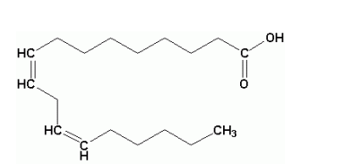
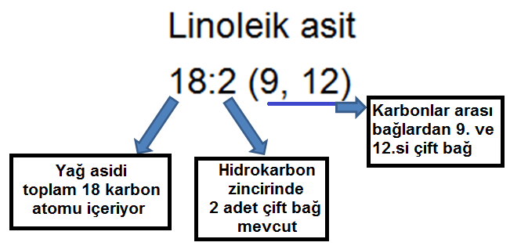

Slide 15
Omega karbonu
Hidrokarbon zincirindeki son metil grubunun karbonuna, omega (ω) karbonu adı verilir.
Yağ asitleri, taşıdıkları çift bağın omega karbonundan uzaklığına göre de sınıflandırılabilir:
Omega-3 (ω-3, n-3) yağ asitleri
Omega-6 (ω-6, n-6) yağ asitleri

Slide 16
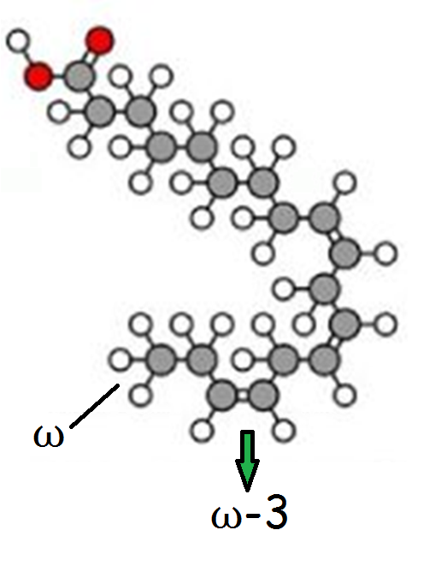
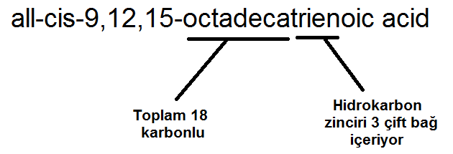

Slide 17
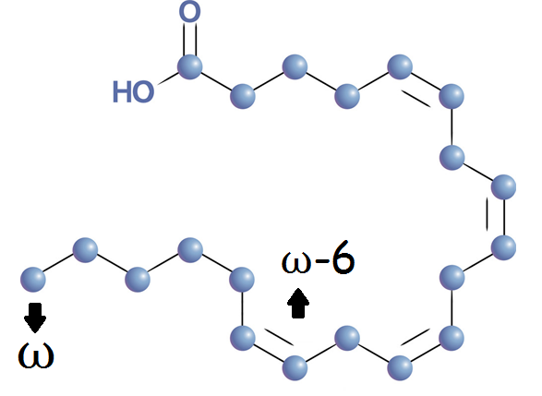
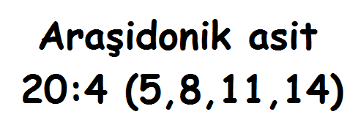
Omega-6 (ω-6, n-6) yağ asidi

Slide 18
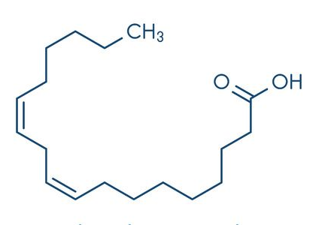
Omega-6 (ω-6, n-6) yağ asidi

Slide 19
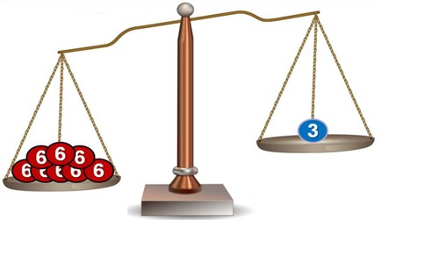
Günümüzde, beslenmede, omega-6 yağ asitlerinin çok fazla tüketilmesi ve omega-3 yağ asidi alımının azalması; allerjik ve iltihabi hastalıkların gelişme riskini artırmıştır.

Slide 20
2) Triaçilgliseroller (Nötral Yağlar) (Depo Yağlar)

Slide 21
Yağ asitleri, fizyolojik pH’da negatif yüklüdür (RCOO⁻).
Yağ asitlerinin, ihtiyaç duyulduğunda yeniden temin edilmek üzere organizmada depolanabilmesi, triaçilgliserol molekülleri sayesinde gerçekleştirilir.

Slide 22
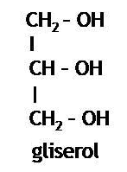
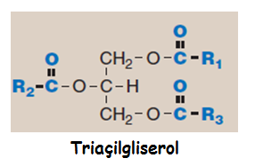
Hidroksil grubunu (-OH) kaybetmiş aside, açil adı verilir.
Triaçilgliseroller, 3 yağ açilinin, ester bağları* yaparak gliserol molekülüne bağlanması sonucu meydana gelir.
*Ester bağı: Bir asidin hidroksil grubunun yerine, bir alk-olün (R-OH) alk-oksi (R-O-) grubunun geçmesi sonucu meydana gelen bağdır.

Slide 23
Triaçilgliserol
(Trigliserit)
Sentezi

Slide 24
3) Fosfolipitler

Slide 25
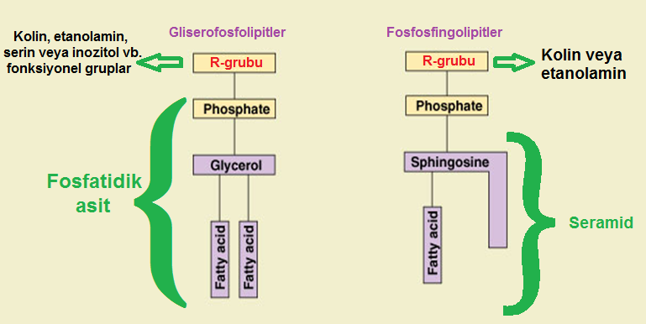
Fosfolipitler
Fosfolipitler
Gliserofosfolipitler
Sfingofosfolipitler

Slide 26
Fosfolipitler; fosfat ve yağ asidi içeren bir lipit sınıfı olup, biyolojik membranların temel yapısal bileşenidir.
Fosfolipitlerin omurgası, gliserol veya sfingozinden oluşur.

Slide 27
Glisero-fosfolipitler
Fosfatidik asit, diaçilgliserole ester bağı ile bağlanmış fosfattan oluşur.
Fosfatidik aside, çeşitli alkollerin (serin, etanolamin, kolin, inozitol vb.) ester bağı ile bağlanması sonucu ise glisero-fosfolipitler meydana gelir:
Fosfatidil serin
Fosfatidil etanolamin
Fosfatidil kolin
Fosfatidil inozitol

Slide 28
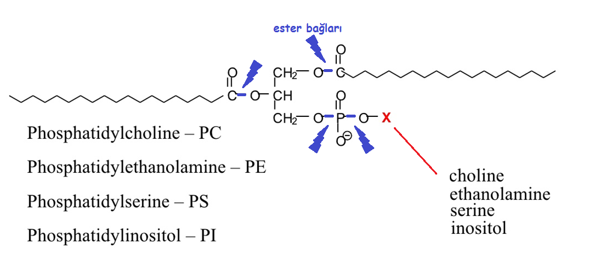

Slide 29
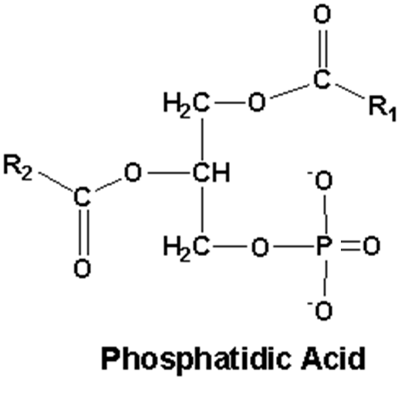
Fosfatidik asit

Slide 30
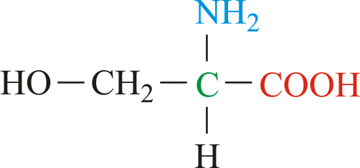
Serin

Slide 31
Fosfatidilserin

Slide 32
Serinin dekarboksilasyon ürünü etanol-amindir.
Etanolaminin 3 metil grubu ile metillenmesi sonucu, kolin oluşur.
İnozitol ise glukozdan sentezlenir.

Slide 33
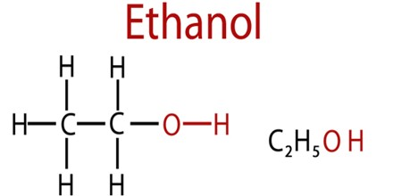
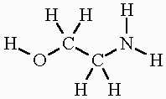
Etanolamin

Slide 34
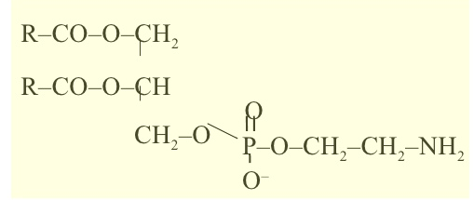
Fosfatidil etanolamin (Sefalin)

Slide 35
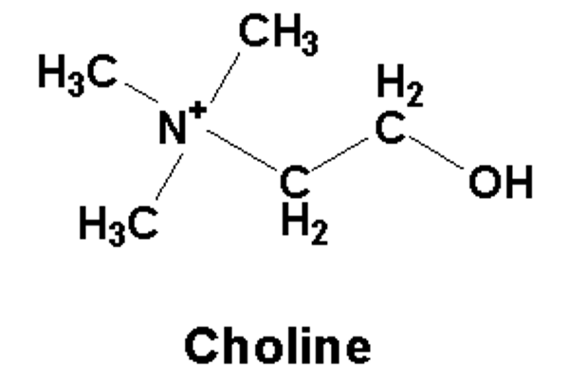
Kolin

Slide 36
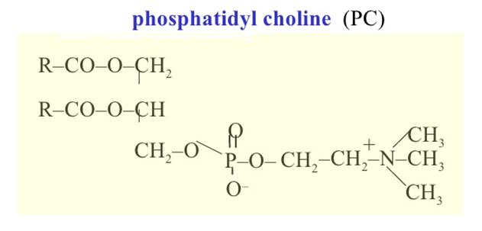
Fosfatidilkolinler lesitinler olarak da adlandırılır.
Akciğer hücreleri, her iki yağ asidi pozisyonunda da palmitik asit bulunduran bir lesitin üretip, hücre dışına salgılar (dipalmitoil fosfatidilkolin = DPPC = dipalmitoil lesitin). Bu lesitin, yüzey gerilimini azaltan akciğer sürfaktanının temel bileşenidir.

Slide 37
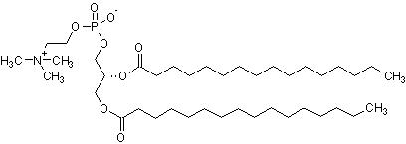
Dipalmitoil lesitinin yapısı

Slide 38
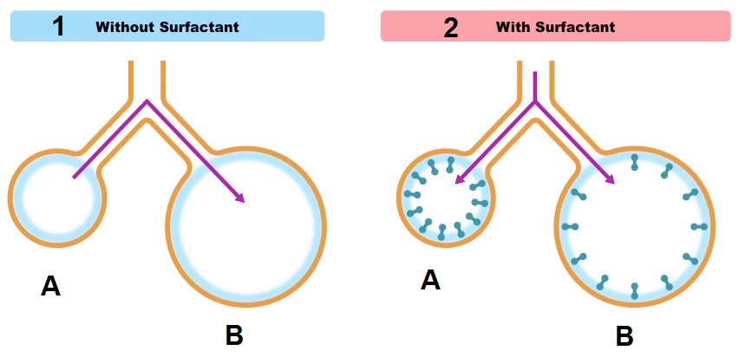
1 numaralı durumda alveollein (hava keseciği) yüzeyinde sürfaktan yokken; 2 numaralı durumda sürfaktan vardır.
Sürfaktanın olmadığı durumda, A ile gösterilen hava keseciğinin yüzey geriliminden dolayı şişmesi zordur ve sönebilir.
Sürfaktanın olduğu durumda, A hava keseciği alan başına daha fazla sürfaktana sahip olduğu için daha az yüzey gerilimi altında kalır ve B’ye göre daha hızlı genişleyebilir.

Slide 39
Amniyotik sıvıda, dipalmitoilfosfatidilkolin/sfingomiyelin oranına (Lesitin/Sfingomiyelin olarak da adlandırılır) bakılarak fetüsün akciğer gelişimi değerlendirilebilir.
L/S ≥ 2 olması; akciğer olgunlaşmasının gerçekleştiği şeklinde yorumlanır.

Slide 40
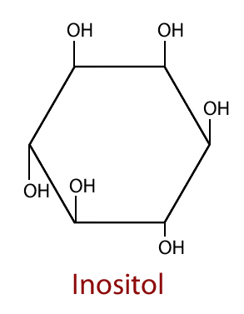
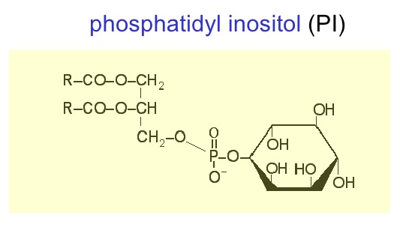
Fosfatidil inozitol
hücre membranında
sinyal iletimiyle ilişkili
süreçlerde görev alır.

Slide 41
Gliserol İçeren Bazı Özel Fosfolipitler
Kardiyolipin (Difosfatidil gliserol):
Fosfatidik asit + Gliserol + Fosfatidik asit
İç mitokondri membranında bolca bulunur
Antijenik özelliği vardır
Plazmalojenler (eter fosfogliserit):
Gliserolün 1. C’una eter bağıyla bağlı ansatüre alkil grubu içerir.
Platelet-aktive edici faktör (PAF):
Asetil-gliseril-eter-fosforilkolin
Gliserolün 1. C’una eter bağıyla bağlı satüre alkil grubu içerir.
Gliserolün 2. C’una asetil grubu bağlıdır.

Slide 42
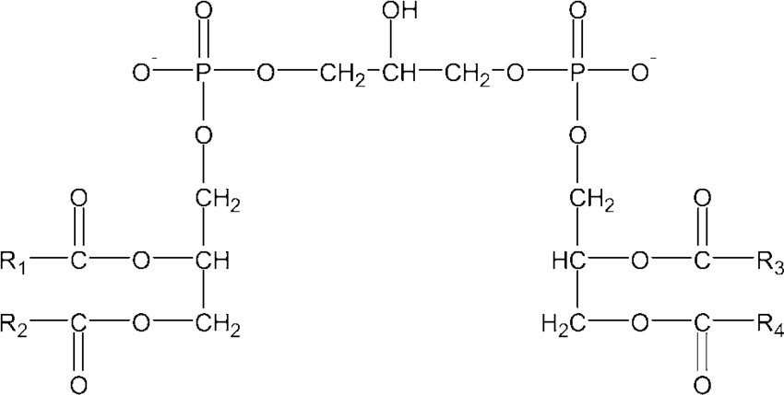
Kardiyolipin

Slide 43
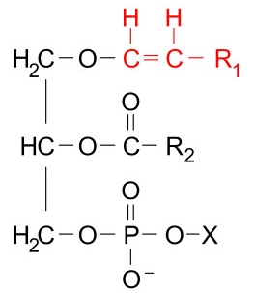
Plazmalojenler

Slide 44
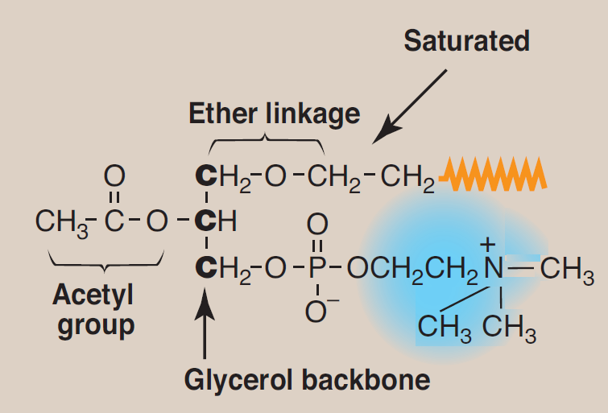
Platelet-aktive edici faktör (PAF)

Slide 45
Sfingofosfolipitler
Sfingozin omurgaya sahip fosfolipitlere, sfingo-fosfolipitler adı verilir.
Sfingozin, serin ve palmitik asitten oluşmuş bir moleküldür.
1 yağ asidinin sfingozine amid bağı ile bağlanması sonucu seramid ortaya çıkar.
Başlıca sfingofosfolipit, sfingomiyelindir ve seramid + fosforilkolinden oluşur.

Slide 46
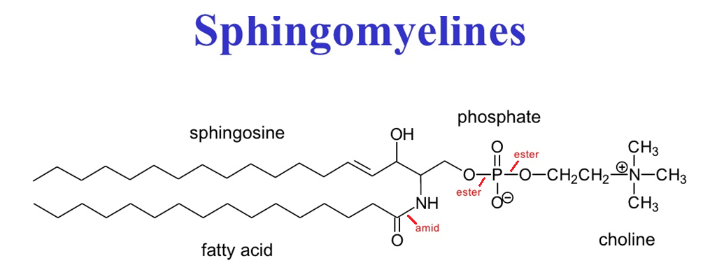

Slide 47
4) Glikolipitler

Slide 48
Glikolipitler de sfingozin iskelete sahiptir ve seramid + karbohidrat ünitelerinden oluşur.
Seramid = sfingozin + yağ asidi
Glikolipit = seramid + karbohidrat

Slide 49
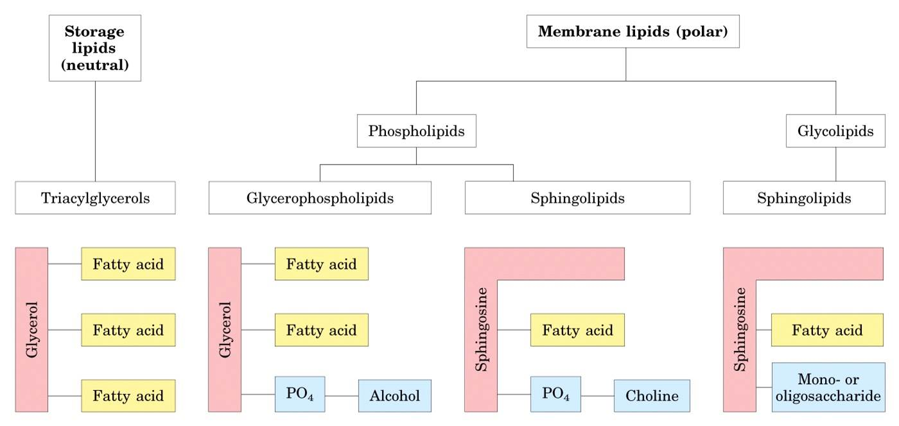
Glikolipitler (Glikosfingolipitler)

Slide 51
Glikolipitler
Seramide, tek bir monosakkarit (glukoz ya da galaktoz) bağlanırsa, serebrozitler oluşur.
Seramide, birden fazla monosakkarit bağlandığında ise, globozitler oluşur.
Galakto-serebrozidin sülfatlanması sonucu sülfatid ortaya çıkar.
Globozitlere, bir veya daha fazla NANA ünitesinin bağlanması sonucu ise gangliozitler meydana gelir.

Slide 53
NANA nedir?
Nöraminik asit, 9 karbonlu bir monosakkarittir.
Nöraminik aside, N- veya O- üzerinden çeşitli gruplar eklenerek siyalik asitler sentezlenir.
NANA (N-asetil nöraminikasit), en bilinen siyalik asit türüdür.

Slide 54
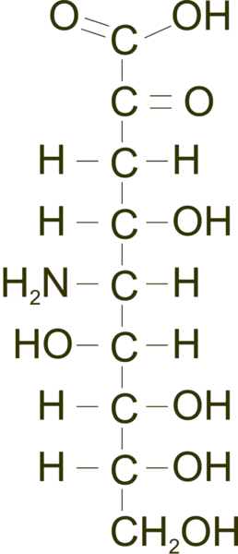
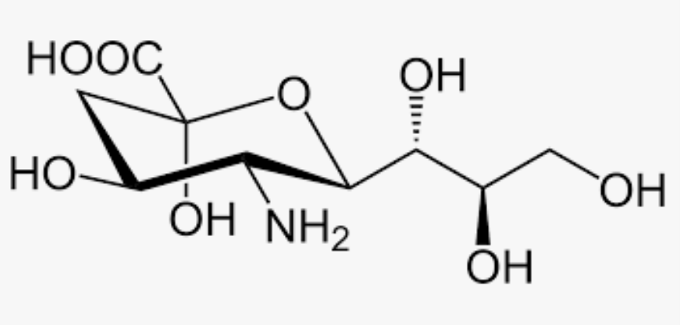
Nöraminik asit

Slide 55
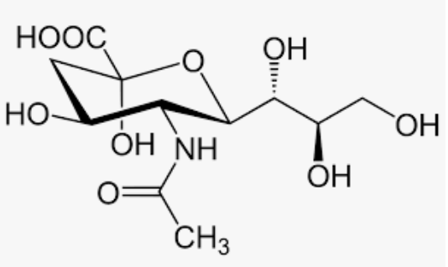
NANA (N-asetil nöraminik asit)

Slide 56
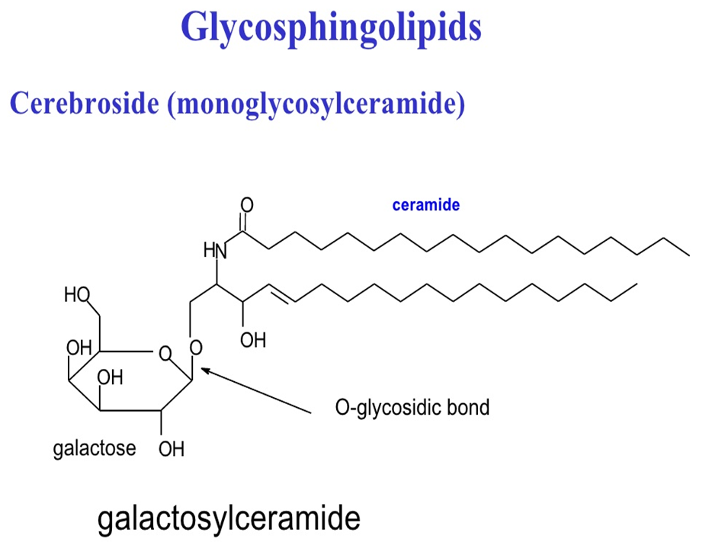

Slide 58
5) Steroitler

Slide 59
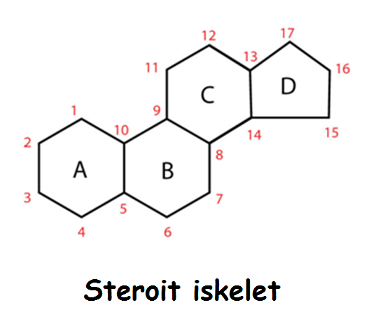
Steroitler
Steroit iskelet yapısına sahip yağlar, steroitler olarak adlandırılır.

Slide 60
Steroitler, karakteristik kimyasal özelliklerine göre çeşitli özel isimler alabilir.
Örneğin; ster-ol (alkol), ster-on (keton).
Kole-sterol (safradaki sterol)
Testo-steron (testisteki steron)

Slide 61
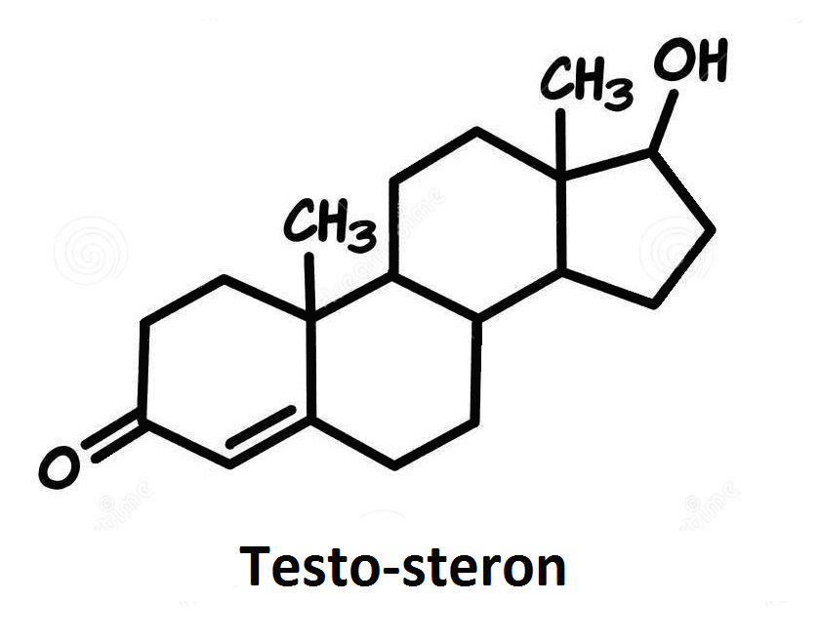

Slide 62
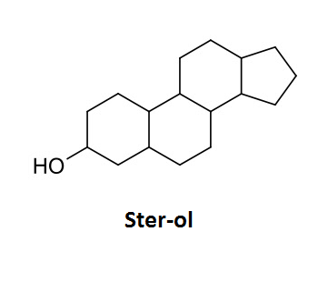

Slide 63
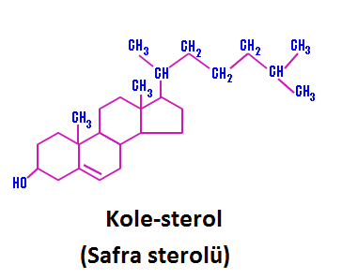

Slide 64
Kolesterol
İlk kez safra taşında tespit edildiği için bu adı almıştır.
Organizmada önemli fonksiyonlara sahiptir:
Hücre membranlarının yapısına katılır.
Safra asitlerinin, D vitamininin ve steroit hormonların öncül maddesidir.

Slide 65
Lipitlerin Sindirimi ve Emilimi

Slide 66
Diyeter lipitler
Triaçilgliserol (>%90)
Kolesterol
Serbest kolesterol (daha çok)
Kolesteril esterleri (daha az)
Fosfolipitler
Fosfotidilkolin (başlıca fosfolipit)
Serbest yağ asitleri

Slide 67
Diyeter Lipit | Etkili Enzim | Enzimin Özelliği | Oluşan Ürün
Triaçilgliserol | Lingual lipaz Gastrik lipaz | Özellikle 3. karbona bağlı yağ asidini çıkarır | Diaçilgliserol Serbest yağ asidi
 | Pankreatik lipaz | Diaçilgliserolden 1. karbona bağlı yağ asidini çıkarır | 2-monoaçilgliserol Serbest yağ asidi
Triaçilgliserol | Pankreatik lipaz | 1. ve 3. karbonlara bağlı yağ asitlerini çıkarır | 2-monoaçilgliserol Serbest yağ asitleri
Kolesteril esterleri | Pankreatik kolesteril ester hidrolaz (Kolesterol esteraz) |  | Kolesterol Serbest yağ asidi
Fosfolipitler | Pankreatik fosfolipaz A2 | 2. karbona bağlı yağ asidini çıkarır | Lizofosfolipit Serbest yağ asidi
 | Pankreatik lizofosfolipaz | Lizofosfolipitten 1. karbona bağlı yağ asidini çıkarır | Gliserilfosforil bazı Serbest yağ asidi
*pancreatic carboxyl ester lipase

Slide 68
Lingual ve gastrik lipaz, kısa (≤ 5 C’lu) ve orta (6-12 C’lu) zincir uzunluğuna sahip yağ asitlerini içeren triaçilgliseroller üzerinde etkilidir. Süt yağı böyle triaçilgliserollerce zengindir.
Bu enzimler, süt çocukluğu döneminde ve pankreas yetmezliği durumlarında (kistik fibroz gibi) özellikle önemlidir.

Slide 69
Emülsifikasyon, safra tuzlarının etkisiyle ve bağırsak peristaltizminin mekanik yardımıyla gerçekleştirilir.
Peristaltik hareketler sayesinde daha küçük hale gelen lipit damlacıklarının etrafını saran safra tuzları, onları stabilize eder ve onların yeniden kaynaşmalarını önler.

Slide 70
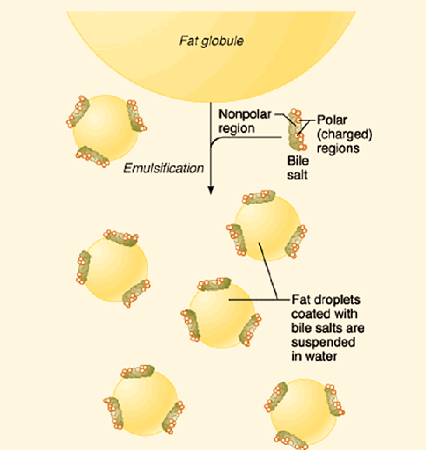

Slide 71
Ko-lipaz, pankreas tarafından sekrete edilen bir proteindir ve pankreatik lipazın aktivite göstermesine yardım eder.
İnce bağırsağın endokrin hücreleri kolesistokinin ve sekretin peptitlerini üretir.
Kolesistokinin; safra kesesinin kasılarak içeriğinin boşalmasını, pankreastan enzimlerin salınmasını ve midenin geç boşalmasını sağlar.
Sekretin ise; pankreastan bikarbonatça zengin bir sıvının salgılanmasını ve bu sayede bağırsağın içindeki pH derecesinin yükselmesini temin eder.

Slide 72
Lipitlerin Emilimi
Lipit sindiriminin başlıca ürünleri olan serbest yağ asitleri, 2-monoaçil gliserol, serbest kolesterol ve lizofosfolipitler ile safra tuzları ve yağda eriyen vitaminler miçeller oluşturur.
Miçeller enterosit içerisine alınmaz. Görevleri; sindirilmiş yağların, emilimin gerçekleştiği sınıra kadar, sulu ortamda taşınmasını temin etmektir.
Kısa ve orta zincir uzunluğuna sahip yağ asitleri, emilmek için miçel yapısına girmeye ihtiyaç duymaz ve bağırsak hücrelerince doğrudan absorbe edilebilir.

Slide 73
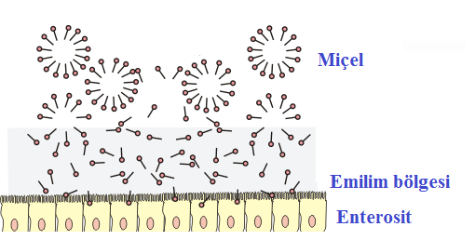

Slide 74
Enterositlerde Yeniden Sentez İşlemi
Enterositlerin endoplazmik retikulumunda emilen yağlardan triaçilgliseroller, kolesteril esterleri ve fosfolipitler sentez edilir. Bu amaçla uzun zincirli yağ asitleri kullanılır.
Kısa ve orta zincirli yağ asitleri, portal dolaşıma salınır ve burada albümine bağlanarak taşınır.

Slide 75
Enterositlerden Şilomikronların Salınımı
Enterositlerde sentezlenen triaçilgliseroller ve kolesteril esterleri, çok hidrofobik olduklarından dolayı; fosfolipitlerle, esterleşmemiş kolesterolle ve apolipoprotein B-48 (apo B-48) isimli proteinle kuşatılarak şilomikron adı verilen yapılar şeklinde salınır.
Şilomikronlar, önce lenf dolaşımına geçer; ardından sol subklavyen vene ulaşır. Kan dolaşımına geçen şilomikronlar, burada apo E ve apo CII kazanır.

Slide 76
Yağ Asitlerinin Sentezi

Slide 77
Sentezlenen Ürün | Öncül Molekül(ler) | Enzim(ler) | Sentez Yeri
Yağ asidi (Palmitik asit) | Asetil CoA | Asetil CoA karboksilaz, Yağ asidi sentaz | Sitozol
Triaçilgliserol | Yağ açil CoA, Gliserol-3-fosfat | Açil transferazlar, Fosfataz | Endoplazmik retikulum
Glisero- fosfolipit | Fosfatidik asit, alkol | -çok sayıda- | Endoplazmik retikulum (Eter lipit sentezi peroksizomlarda)
Sfingolipit | Serin, palmitik asit vd. yağ asitleri, kolin veya karbohidrat | -çok sayıda- | Endoplazmik retikulum (seramide kadar) ve Golgi (seramidden sonra)
Kolesterol | Asetil CoA | -çok sayıda- | Sitozol Endoplazmik retikulum (sitozolik yüzeyi)

Slide 78
Yıkılan Ürün | Enzim(ler) | Oluşan Ürün | Yıkım Yeri
Yağ asidi | -çok çeşitli- | Asetil CoA | Mitokondri matriksi (Ana yıkım yeri)
Triaçilgliserol | Trigliserit lipaz, Hormona-duyarlı lipaz, Monoaçilgliserol lipaz | Yağ asitleri, Gliserol | Sitozol
Gliserofosfolipit | Fosfolipazlar | Lizofosfogliserit, diaçilgliserol, fosfoalkol, alkol | -çok çeşitli-
Sfingomiyelin | Sfingomiyelinaz | Fosforil kolin, seramid | Lizozom
Seramid | Seramidaz | Sfingozin, yağ asidi | Lizozom

Slide 79
Mitokondride asetil-CoA şu yollarla elde edilir:
pirüvatın oksidatif dekarboksilasyonu
ketojenik amino asitlerin (Ile, Leu, Lys, Phe, Trp, Tyr) katabolizması
Yağ asitlerinin β-oksidasyonu
Asetil CoA’nın CoA parçası, iç mitokondri membranını geçemez. Sitrat sentaz tarafından üretilen “sitrat”, mitokondriden sitozole geçerek buraya “asetat” taşımış olur.

Slide 80
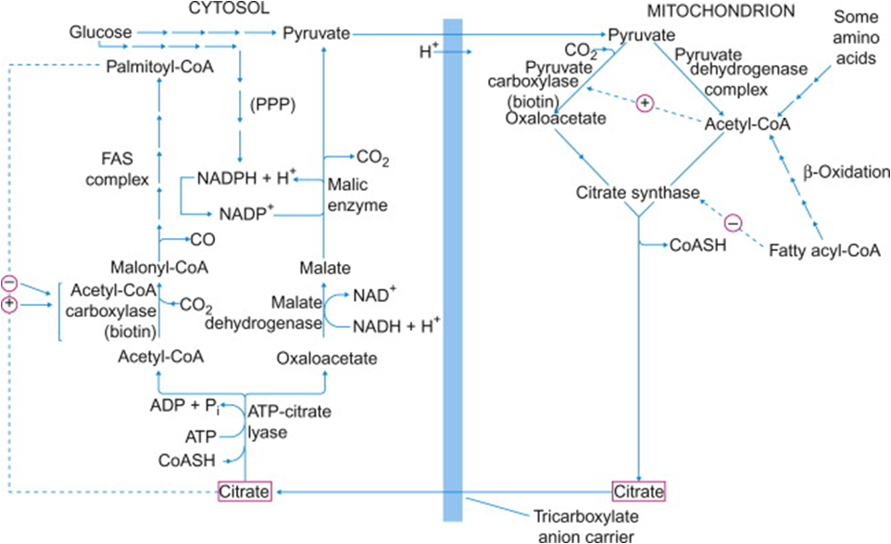

Slide 81
Sitratın sitozole geçebilmesi için, mitokondri içerisinde konsantrasyonunun yüksek olması gerekir.
Sitrik asit siklusunda, izositrat dehidrogenaz enzimi ATP ve NADH ile inhibe olduğunda; sitrat birikimi meydana gelir. Bu durum “yüksek enerji sinyali”dir ve ATP ve sitrat artışında, yağ asidi sentezi belirgin hale gelir.

Slide 82
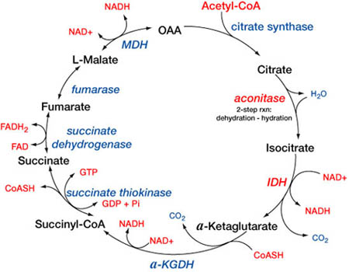
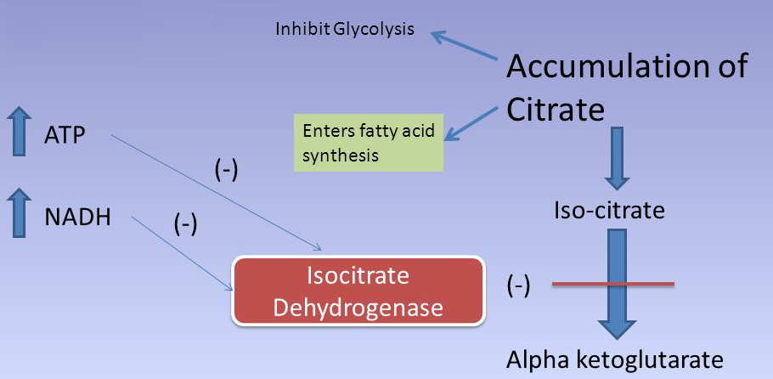
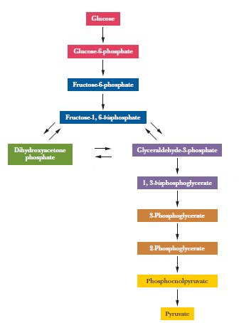
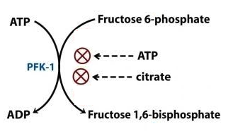

Slide 83
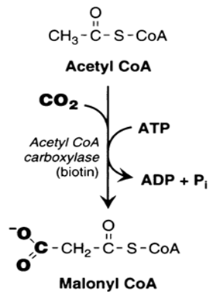
Asetil CoA karboksilaz (ACC) enzimi, sitozolik asetil CoA’yı karboksile ederek malonil CoA sentezler.
Bu basamak, yağ asidi sentezinin hız kısıtlayıcı basamağıdır.

Slide 84
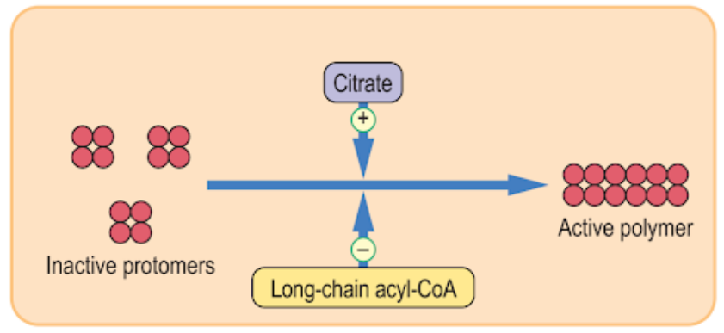
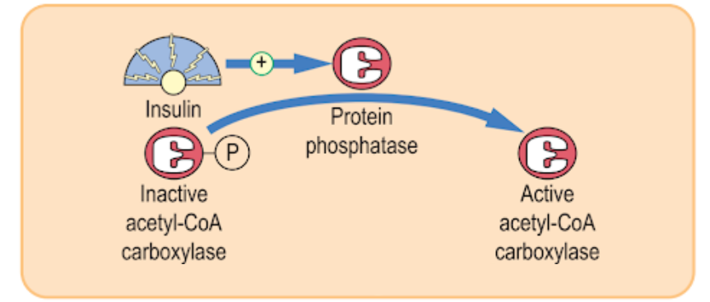
Sitrat, inaktif ACC protomerinin, aktif ACC polimerine dönüşümünü uyarır.
İnsülin, ACC enziminin defosforile hale gelmesini ve böylece aktive olmasını sağlar.

Slide 85
Yağ asidi sentezinin geri kalan basamakları, yağ asidi sentaz (FAS) enzimi tarafından gerçekleştirilir.
Yağ asidi sentaz enzimi, açil taşıyıcı protein bölgesi (ACP) ile, asetil CoA’dan asetil grubu bağlar ve daha sonra asetil grubunu yapısındaki sistein rezidüsüne aktarır. Ardından malonil CoA’dan malonil grubunu ACP bölgesi ile bağlayarak, bu iki yapıyı (asetil + malonil) ACP bölgesinde karbondioksit salınımı ile birleştirir. Salınan karbondioksit, daha önce asetil CoA karboksilaz tarafından eklenmiş olan karbondioksittir. Oluşan 4 karbonlu bileşikte, sırasıyla, redüksiyon, dehidrasyon ve redüksiyon işlemleri yapılarak bütiril grubu meydana getirilir. Oluşan bütiril grubu, sistein rezidüsüne aktarılır.
Sentezlenen yağ asidi zincirinin uzaması; her seferinde ACP bölgesine malonil CoA’dan malonil grubunun eklenmesi ve bunun, sistein rezidüsüne bağlı zincirle ACP bölgesinde (CO₂ çıkışı ile) birleştirilmesi ve redüksiyon, dehidrasyon ve redüksiyon reaksiyonlarının tekrarlanması yoluyla olur.
Sonuçta oluşan 16 karbonlu palmitoil grubu, palmitoil tiyoesteraz aktivitesi ile (su katılarak) enzimden ayrılır. Oluşan son ürün palmitik asittir.

Slide 86
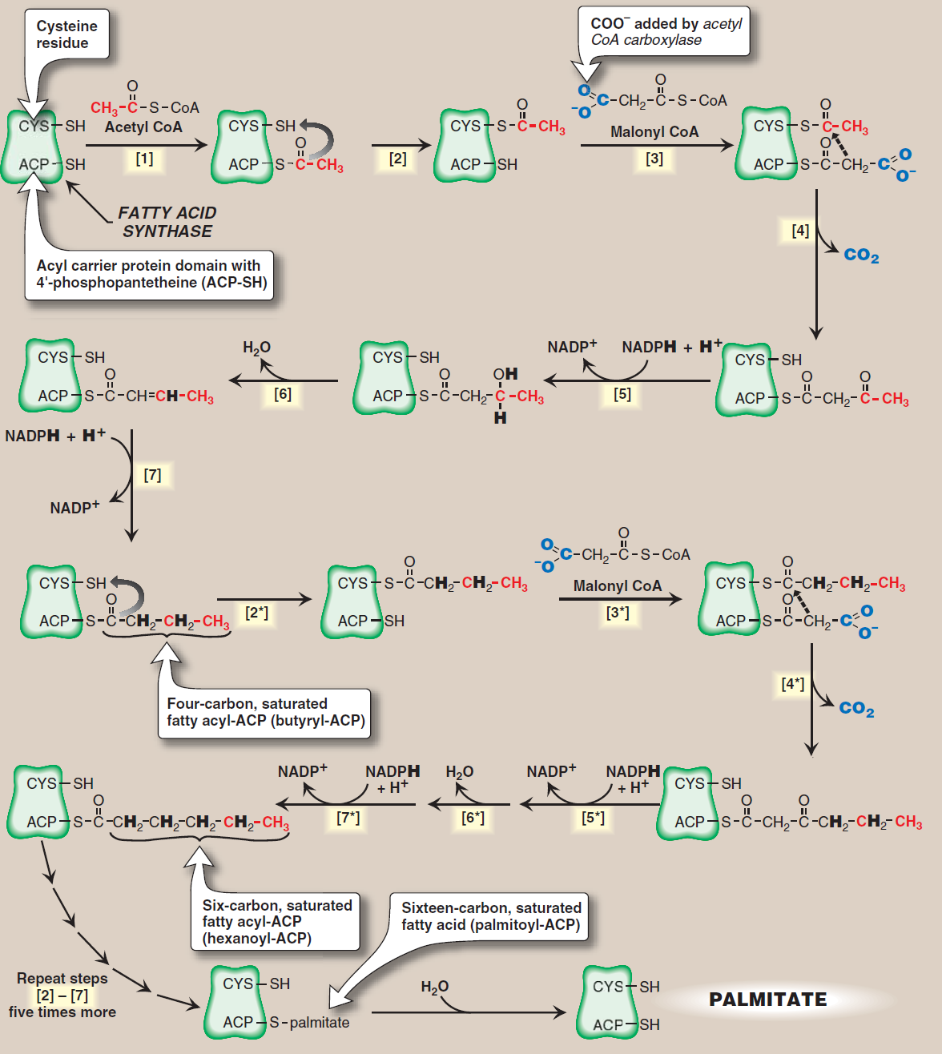

Slide 87
Pentoz fosfat yolu, yağ asidi sentezi için gerekli redüktan madde olan NADPH’ın major kaynağıdır.
Malatın, malik enzim tarafından pirüvata sitozolik dönüşümünde de, NADPH üretilir.

Slide 88
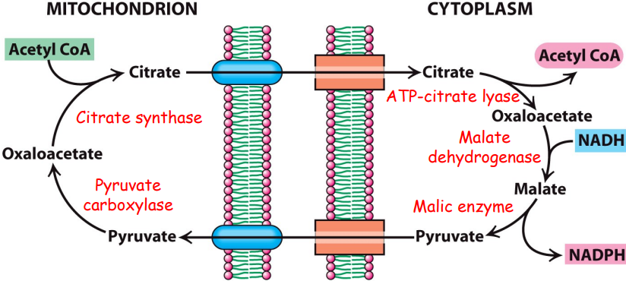

Slide 90
Düz endoplazmik retikulumda, palmitik asit zincirleri uzatılabilir (elongazlar tarafından) ya da desatüre edilebilir (desatürazlar tarafından).
İlk çift bağ 9-10. karbonlar arasına eklenir:
Palmitoleik asit = 16:1(9)
Oleik asit = 18:1(9)
Memeliler, 9, 6, 5 ve 4 desatürazlara sahiptir. Ancak 10. karbondan sonra çift bağ ekleme yeteneğinden yoksundur. Bu nedenle ω-6 linoleik ve ω-3 linolenik asitler besinsel olarak esansiyeldir.

Slide 91
Yağ Asitlerinin Oksidasyonu

Slide 92
Yağ asitlerinde, karboksilik asidin karbonundan sonraki ilk karbon atomu (hidrokarbon zincirinin ilk karbon atomu) alfa karbon atomu olarak adlandırılır.
Alfa karbon atomunu, beta karbon atomu takip eder.
Hidrokarbon zincirinin ucunda bulunan metil grubunun karbonuna ise omega karbon atomu adı verilir.

Slide 93
Yağ asitlerinin alfa oksidasyonunda, okside olan karbon atomu alfa karbon atomudur.

Slide 94
Yağ asitlerinin β-oksidasyonunda, okside olan karbon atomu beta (β) karbon atomudur.

Slide 95
Yağ asitlerinin omega oksidasyonunda, okside olan kısım yağ asidinin omega ucudur.

Slide 96
Oksidasyon Türü | Substrat | Organel | Açıklama
α (alfa) | Dallı zincirli yağ asitleri | Peroksizom | Her siklusta 1 C (CO₂) salınır
β (beta) | Kısa, orta ve uzun zincirli yağ asitleri | Mitokondri | Ana yıkım yolu Her siklusta 2 C (asetil CoA) salınır.
β (beta) | Çok uzun zincirli (≥22 C’lu) yağ asitleri | Peroksizom | Her siklusta 2 C (asetil CoA) salınır.
ω (omega) | Orta zincirli yağ asitleri | Endoplazmik retikulum | Dikarboksilik asitler üretilir; bunlar daha sonra β-oksidasyona uğrayabilir.

Slide 97
Kısa (≤ 5 C’lu) ve orta (6-12 C’lu) zincir uzunluğuna sahip olan yağ asitleri, biyolojik membranları geçebilir.
Uzun zincirli yağ asitlerinin (LCFA) ise, mitokondri matriksine ulaşabilmeleri için 3 aşamalı bir yol izlemeleri gerekir:
Dış mitokondri membranında bulunan tiyokinaz (açil CoA sentetaz) enzimi, LCFA’lara CoA ünitesi ekleyerek, onların dış mitokondriyal membranı geçmesini sağlar.
Ardından yine dış mitokondri membranında bulunan karnitin açil transferaz (CAT)-1 enzimi; LCFA’lara karnitin ekler.
Translokaz enzimi ise, serbest karnitini matriksten membranlar arası boşluğa taşırken, karnitin-LCFA (açilkarnitin) kompleksini de, mitokondri matriksine taşır.
Mitokondri matriksinde, karnitini LCFA’dan ayıran enzim, iç mitokondri membranında bulunan CAT-II’dir.

Slide 100
Malonil CoA, CAT-1 enzimini inhibe eder. Bu yüzden, sitozolde yağ asidi sentezi meydana gelirken, oluşan palmitatlar mitokondriye girip yıkılamaz.
Yağ asitlerinin β-oksidasyonunda meydana gelen basamaklar:
FADH₂’nin üretildiği oksidasyon basamağı (dehidrojenasyon)
β karbonu ilgilendiren hidrasyon basamağı
NADH’ın üretildiği oksidasyon basamağı (dehidrojenasyon)
tiolaz ile parçalanma basamağı

Slide 102
1 palmitik asit (16:0) molekülünden β-oksidasyonla ne kadar net enerji elde edilir?
 | Kazanılan/Kaybedilen ATP | Kullanılma Yolu
Yağ asidinin aktivasyonu (CoA eklenmesi) | - 2 ATP | Tiyokinaz
8 asetil CoA | 96 ATP | TCA siklusu, ETZ
7 FADH₂ | 14 ATP | ETZ
7 NADH | 21 ATP | ETZ
 | 129 ATP

Slide 103
Refsum hastalığı, otozomal resesif bir bozukluktur ve alfa oksidasyon defektinden kaynaklanır.
Bu hastalıkta dokularda ve plazmada fitanik asit birikimi görülür.
Fitanik asit, klorofil metabolizmasının bir ürünüdür ve dallı zincirli bir yağ asididir.

Slide 104
Tek karbon sayılı yağ asitlerinin oksidasyonu sonucu açığa çıkan propiyonil CoA’nın yıkılması

Slide 105
Depo Yağların Sentezi

Slide 107
Triaçilgliserol
(Trigliserit)
Sentezi

Slide 108
Depo Yağların Mobilizasyonu

Slide 109
Triaçilgliseroller;
trigliserit lipaz ile diaçilgliserole
hormona-duyarlı lipaz ile monoaçilgliserole
monoaçilgliserol lipaz ile gliserole
dönüştürülür.
Yüksek insülin seviyelerinde, hormona-duyarlı lipaz, defosforile ve inaktivedir.

Slide 110
Keton Cisimleri

Slide 111
Açlık durumunda insülin salgısı azalır ve depo yağlar yıkılmaya başlar. Bu sayede, kana bol miktarda serbest yağ asidi çıkışı olur.
Serbest yağ asitleri, karaciğer tarafından alınır; ya trigliserit ve fosfolipit sentezi için kullanılır veya β-oksidasyon reaksiyonları yoluyla parçalanır.

Slide 112
Normalde, insülin varlığında, artan malonil CoA’nın etkisiyle, karnitin palmitoil transferaz-1 enzimi inhibe olur ve serbest yağ asitlerinin oksidasyonu baskı altında kalır.
İnsülin yetersizliğinde/yokluğunda ise β-oksidasyon yolu aktifleşir.

Slide 113
β-oksidasyon sonucu Asetil CoA açığa çıkar. Asetil CoA, mitokondride, ya Krebs (TCA, sitrik asit) siklusuna ya da ketogeneze girer.
Normal koşullarda her iki yol da aktiftir. Ancak β-oksidasyon devam ettikçe, açığa çıkan NADH’lar nedeniyle TCA siklusu baskılanmaya başlar.
Bu nedenle uzamış açlıkta ve insülin yetersizliğinde/yokluğunda, yüksek düzeyde uzun süre devam eden β-oksidasyonun neticesinde ketogenez belirginleşir ve çok miktarda keton cismi üretilir.

Slide 115
Keton Cisimleri
Asetoasetat
Beta-hidroksibütirat
Aseton

Slide 116
Asetoasetatın spontan dekarboksilasyonu ile aseton; enzimatik indirgenmesi ile de Beta-hidroksibütirat ortaya çıkar.

Slide 118
Keton cisimlerinin artışına ketoz; aşırı miktarda üretilip kanın pH’sını düşürmelerine ketoasidoz denir.
Aseton uçucu bir moleküldür, akciğerler yoluyla da atılabilir. Enerji kaynağı olarak kullanılamaz.
Diğer keton cisimleri asetil-CoA’ya dönüştürülerek enerji kaynağı olarak kullanılabilir.
Keton cisimlerini karaciğer üretir; fakat kendisi kullanamaz. Çünkü süksinil CoA transferaz aktivitesinden yoksundur.
Açlıkta beynin temel enerji yakıtı keton cisimleridir.

Slide 119
Ekstra-hepatik dokular keton cisimlerini bir enerji kaynağı olarak kullanabilir.

Slide 120
Fosfolipit Sentezi

Slide 121
Fosfatidik asit, gliserol fosfat ve 2 adet yağ açil CoA molekülünden sentezlenir.

Slide 122
Gliserofosfolipit sentezinde, ya diaçilgliserol ya da alkol, CDP bağlanarak aktive edilir.

Slide 123
Seramid Sentezi
Sfingozin, serin ve palmitik asitten oluşmuş bir moleküldür.
1 yağ asidinin sfingozine amid bağı ile bağlanması sonucu seramid ortaya çıkar.

Slide 124
Fosfolipitlerin Parçalanması

Slide 125
Fosfolipazlar, fosfogliseritlerin ester bağlarını parçalar.
Fosfolipaz B; hem A₁ hem A₂ aktivitesine sahiptir. Bir gliserofosfolipidin 1. veya 2. karbonundan yağ asidinin çıkarılması ile ortaya çıkan yapıya lizofosfogliserit adı verilir. Fosfolipaz C; Gq proteininin GTP bağlı alfa ünitesi tarafından aktive edilir ve fosfatidiliozitol 4,5-bisfosfatı (PIP₂) parçalayarak, diaçilgliserol (DAG) ve inozitol 1,4,5-trifosfat (IP₃) açığa çıkarır. Fosfoliaz D başlıca bikilerde bulunur. Ancak memelilerde bulunan fosfolipaz D de birçok fizyolojik ve patolojik süreçte rol oynar.

Slide 126
Niemann-Pick hastalığı, otozomal resesif bir hastalıktır ve sfingomiyelinaz eksikliğinden kaynaklanır.

Slide 127
Glikolipitlerin Sentezi

Slide 128
Glikolipit sentezi, glikozil transferazlar adı verilen enzimler aracılığıyla, Golgi’de meydana gelir.
Sülfatitler, sulfotransferaz enzimi tarafından galaktoserebrozitten sentezlenir.

Slide 129
Glikolipitlerin Parçalanması

Slide 130
Sfingolipitlerin yıkımında bir sorun olması halinde, sfingolipidozlar olarak adlandırılan lizozomal lipit depo hastalıkları ortaya çıkar.
Fabry hastalığı hariç, sfingolipidozlar, otozomal resesif hastalıklardır. Fabry hastalığı X’e bağlı kalıtılır.

Slide 132
Kolesterol Sentezi

Slide 133
HMG CoA redüktaz, kolesterol sentezinde hız kısıtlayıcı basamaktır. Statin grubu ilaçlar, HMG CoA analoğu olup, bu enzimin yarışmalı inhibitörü olarak kolesterol sentezini azaltır.

Slide 134
IPP, izoprenoid ailesinin prekürsörüdür. Kolesterol bir sterol izoprenoiddir.
Bazı nonsterol izoprenoidler: dolikol, ubikuinon, koenzim Q.

Slide 135
Skualen lineerdir ve henüz halka yapısı oluşmamıştır.
Skualen, “tamamen defosforile” bir bileşiktir.

Slide 136
Lanosterol, kolesterol sentezi sırasında oluşan ilk steroldür; tipik steroit halka yapısı ve 3. karbona bağlı hidroksil grubu taşır.
Lanosterolün kolesterole dönüşümü çok basamaklı bir süreçtir.

Slide 137
Kolesterolün Atılımı

Slide 138
Kolesterol; ya safra asitlerine dönüştürülerek ya da doğrudan doğruya safraya atılarak uzaklaştırılır.

Slide 139
Safra Asitleri ve Safra Tuzları

Slide 140
Safra asitleri, karaciğerde kolesterolden sentezlenir.
Kolesterolün steroit iskeletinde şu değişiklikler meydana getirilir:
halka yapısına hidroksil grubu/grupları eklenir
B halkasındaki çift bağ indirgenir
hidrokarbon zinciri 3 karbon kadar kısaltılır
zincirin sonunda karboksilik asit oluşturulur

Slide 141
Başlıca safra asitleri (primer safra asitleri)
kolik asit (triol)
keno*deoksikolik asit (diol)
Safra asitleri, proton kaybettiklerinde “tuz” olarak adlandırılır. Bağırsakta asit ve tuz oranı hemen hemen yarı yarıyadır.
Halka düzleminin aşağısında hidroksil grupları, yukarısında metil grupları bulunur. Böylece safra asitleri, amfipatik özellik göstererek yağları emülsifiye eder.
*ilk kez kazın safrasından izole edildiği için Yunanca keno- (kaz) ön eki almıştır.

Slide 144
7-alfa-hidroksilaz, safra asidi sentezinde hız kısıtlayıcı basamaktır.
Safra asitleri, karaciğerde glisin ya da taurin ile konjuge edilir. Safrada sadece konjuge safra tuzları bulunur.
Konjugasyon işlemi sonucu oluşan uçlar, tamamen negatif yüklü halde bulunur. Bu nedenle, konjugasyon işlemi, safra tuzlarının yağları emülsifiye edebilme kabiliyetini güçlendirir.

Slide 145
Glikokenodeoksikolik asit

Slide 146
Safra tuzları, hem kolesterolün bir metabolik ürünü olarak, hem de safrada kolesterolün çözücüsü olarak, vücuttan safra yoluyla kolesterol atılımını temin eder.
Bağırsak bakterileri, safra tuzlarını dekonjuge edebilir ve 7. karbondaki hidroksil grubunu çıkarabilir. Bu yolla sekonder safra asitleri/tuzları ortaya çıkar:
kolik asit -> deoksikolik asit
kenodeoksikolik asit -> litokolik asit

